Slide 1
Wolters Kluwer Italia e l’AI Generativa nel Customer Service
Andrea Surace & Stefano Poloni
26 September 2025

Slide 2
Wolters Kluwer Italia: chi siamo
+14k
Commercialisti e professionisti del lavoro
+400k
Mono P.IVA
(Fatturazione Elettronica)
Wolters Kluwer Tax & Accounting Italia è tra i primi fornitori di software per commercialisti, consulenti del lavoro, aziende piccole, medie e grandi, che devono quotidianamente prendere decisioni in situazioni di alta complessità e professionalità. La nostra missione è supportare i nostri clienti fornendo loro soluzioni mirate per fare in modo che ogni decisione da loro presa sia quella giusta.
+10k
PMI
500
Grandi Aziende
Bilancio
ERP
Fatturazione
Collaborazione
Digital Finance
Tax
Pay

Slide 3



L’analisi del contesto e l’importanza dell’ AI
Riduzione richieste base
Efficienza operativa
Fidelizzazione clienti
👉 Le aziende che investono in portali self-service ben strutturati registrano una riduzione media del 20-30% nelle richieste di supporto.
👉 Le organizzazioni che adottano AI e chatbot vedono un aumento medio della customer satisfaction del 10-15%.
👉 La customer experience conta più del prezzo. L’89% delle aziende compete principalmente sulla base dell’esperienza cliente, più che su prodotto o prezzo.
📚 Fonte: Harvard Business Review
📚 Fonte: Salesforce – State of Service Report 2023
📚 Fonte: Gartner – Customer Experience is the New Battlefield

Slide 4
Un percorso in tre tappe per garantire qualità e coinvolgimento
Test e Feedback Clienti
Formazione Trasversale
Monitoraggio tramite KPI
Panel di 200 clienti
Survey e interviste
Fine tuning
Obiettivo: validare l’esperienza e raccogliere insight
Sessioni di training per manager e operatori
Tavoli di lavoro collaborativi
Raccolta feedback formativi
Obiettivo: allineamento ed engagement operativo interno
Numero di Sessioni avviate
NPS (Net Promoter Score)
Numero case 1° livello
Obiettivo: misurare efficacia e migliorare continuamente i risultati

Slide 5
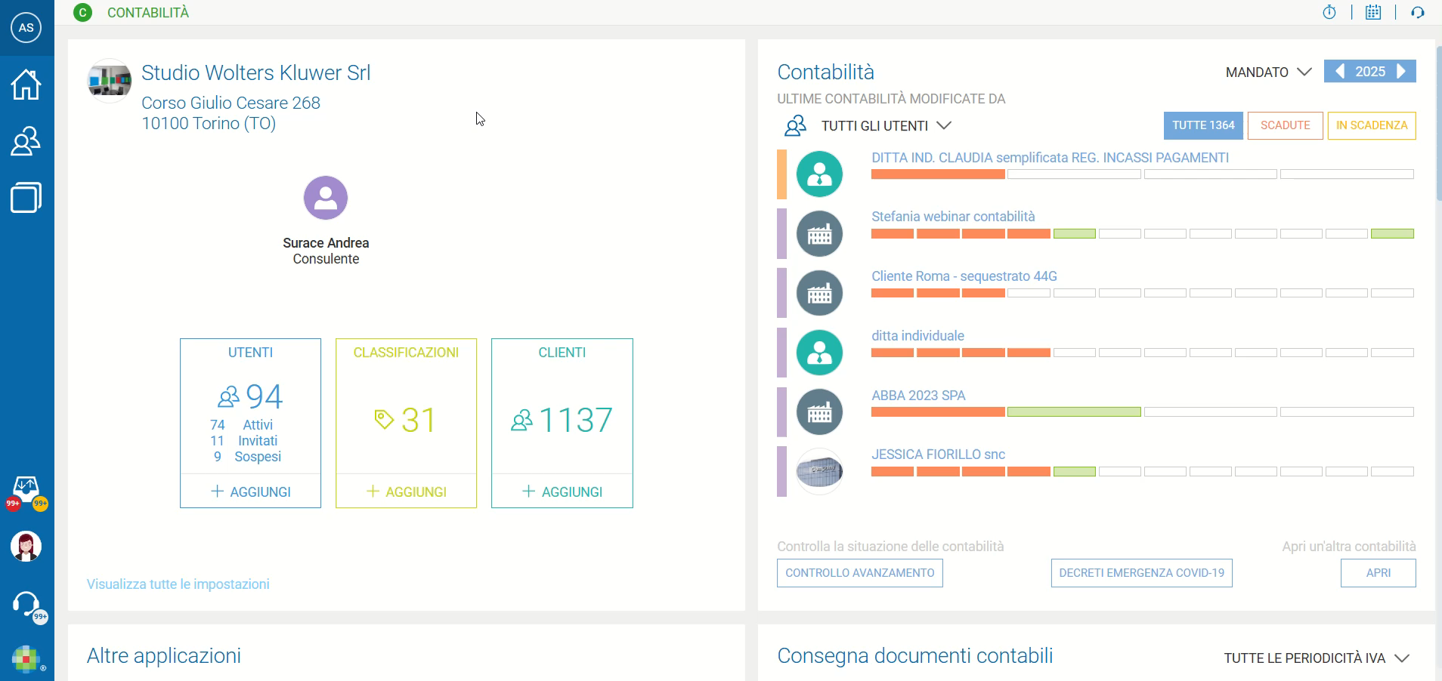

Slide 6
I vantaggi
Disponibilità, 24h su 24, 7 giorni su 7. Un servizio sempre attivo, pensato per garantire supporto costante ai clienti, anche al di fuori degli orari tradizionali.
È alimentato da intelligenza artificiale. La documentazione è redatta dai nostri operatori, supportati dall’intelligenza artificiale tramite Copilot. L’utilizzo dell’AI, in questo caso, riduce l’effort di redazione di circa l’80% ed ottimizza la qualità del documento.
Il cliente ha sempre il controllo. Se la risposta non è esaustiva, può scegliere come proseguire:
Aprire un case
Richiedere un call me back
Avviare una live chat con un agente reale (servizio Premium)
Libera tempo ed è anche un tutor. Per i nuovi utenti, è un alleato nella fase di apprendimento. Guida, spiega, accompagna. Rende il primo impatto con il nostro prodotto molto più fluido, rapido e sicuro.

Slide 7
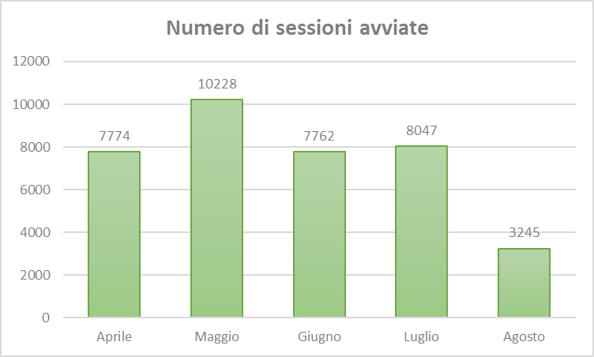
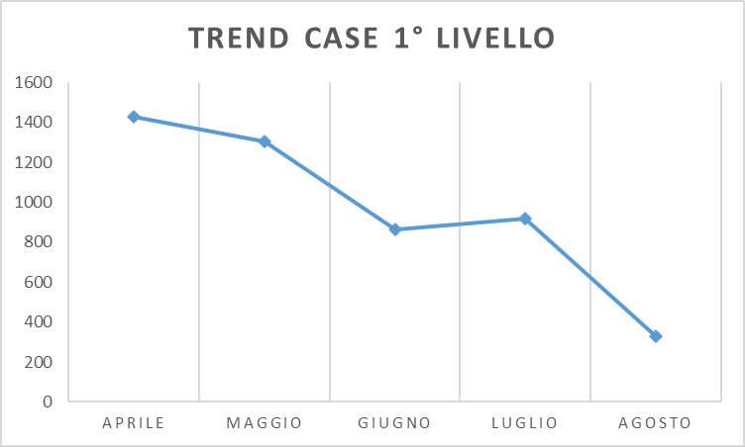
I risultati raggiunti nei primi 5 mesi
+37.000 Sessioni
- 8% Riduzione media Case 1° livello

Slide 8

Qualche feedback dai nostri clienti…
«E’ pratico ed intuitivo permettendomi di avere un risposta rapida ed efficiente»
«Riduce nettamente i tempi di risposta e mi aiuta a fare un selezione di tutte le informazioni che mi servono»
«E’ comodo, affidabile e veloce. E’ la migliore soluzione quando ho bisogno di un chiarimento»
«Mi aiuta nella quotidianità soprattutto in questi periodi di lavoro intenso. E’ una bomba. »
«Fantastico! L’assistente virtuale è stato velocissimo e super utile. Risolto tutto in pochi clic, senza stress. Davvero un servizio top!»

Slide 9

L’AI generativa non è solo tecnologia, ma un nuovo modo di relazionarsi con il cliente…
Grazie a tutti!

